Slide 1
Gimnazijos mokytojų metodinė – praktinė konferencija: „Mokymasis iš patirties ir per patirtį“ 2022 m. balandžio 22 d.
,,Gyvenimo įgūdžių ugdymas - klasės valandėlių patirtys”-
Parengė IG klasės auklėtoja Jūratė Norkūnienė

Slide 2
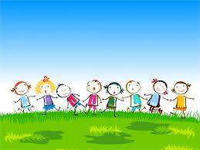
Klasės valandėlės lyg ir nėra būtinos, bet gyvenimas rodo, kad vaikai noriai kalbasi jiems aktualiomis temomis.
Be to, kaip ugdyti dvasines vertybes, kaip ugdyti gyvenimo įgūdžius apie jas nekalbant, kaip mokyti spręsti problemas, dėl jų nesiginčijant?
Šiandienos mokykloje svarbus vaidmuo tenka pedagogui – auklėtojui. Auklėtojas yra ugdymo veikėjas, kurio pagrindinė funkcija – ugdyti klasės bendruomenę.

Slide 3
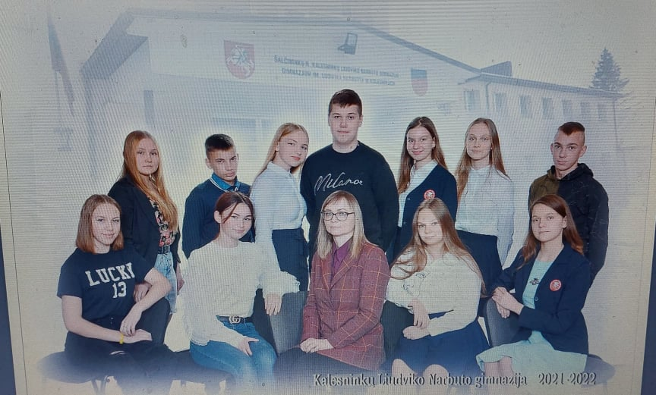
Klasės auklėtojas turėtų padėti auklėtiniams išsiugdyti
visuomeninius įgūdžius,
pilietinį sąmoningumą,
gerą valią, savigarbą,
savarankiškumą,
pažadinti norą mokytis,
puoselėti troškimą
kūrybingai gyventi,
drąsiai tyrinėti naujas, nepažintas sritis,
tobulinti tarpusavio bendravimo būdus

Slide 4
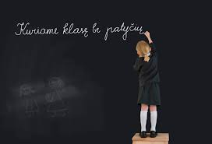
Klasės vadovas pirmiausia turėtų siekti padėti spręsti
Efektyvus mokinio ir mokytojo arba mokinių tarpusavio bendravimas priklauso nuo to, kaip gerai pažįstame vienas kitą. Vaikui būtina mokytis pažinti save, įsivertinti savo galimybes, suvokti savo vietą klasės bendruomenėje. Ir jam reikia pagalbos.
mokinių tarpusavio konfliktus,
mokyti draugauti ir kolegialiai dirbti.
siekti aukštesnių tikslų, t.y. organizuoti klasę, formuoti jos savivaldą, padėti vaikams organizuotai atstovauti savo interesams mokykloje (pvz., klasės taryba, pareigų paskirstymas, klasės atstovų rinkimas ir pan.)

Slide 5
Taisyklių kūrimas

Slide 6
Taisyklių kūrimas, klasės draugų pažinimas

Slide 7
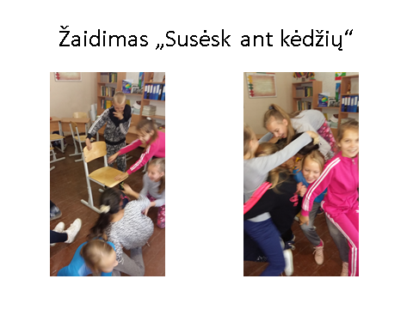
Mokomės bendradarbiauti

Slide 8
ANKETA „Slaptas draugas“

Slide 9
SLAPTAS DRAUGAS

Slide 10
DRAUGYSTĖ, PAGARBA ŠVENČIANT GIMTADIENIUS

Slide 11
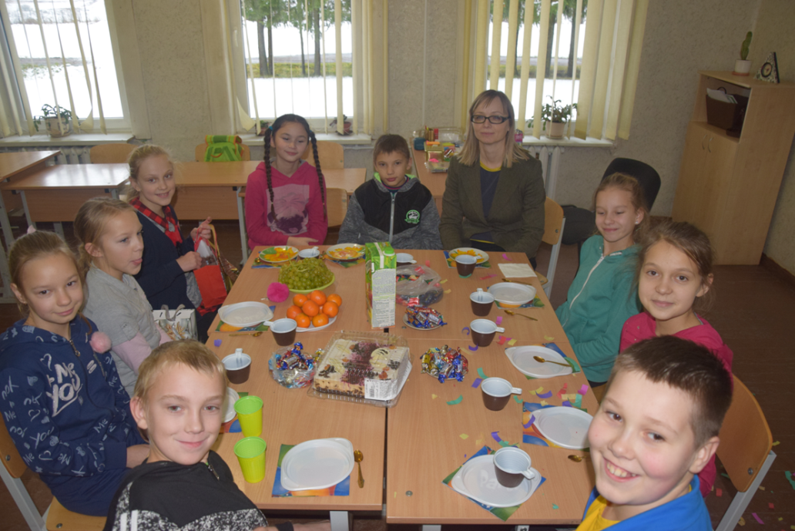
Sveikinimai ir vaišės

Slide 12
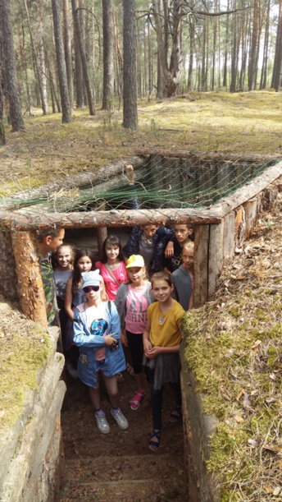
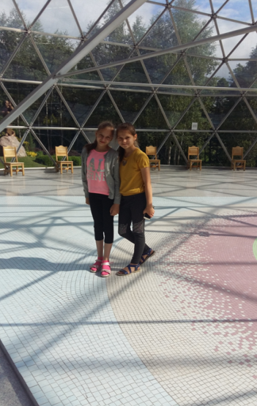
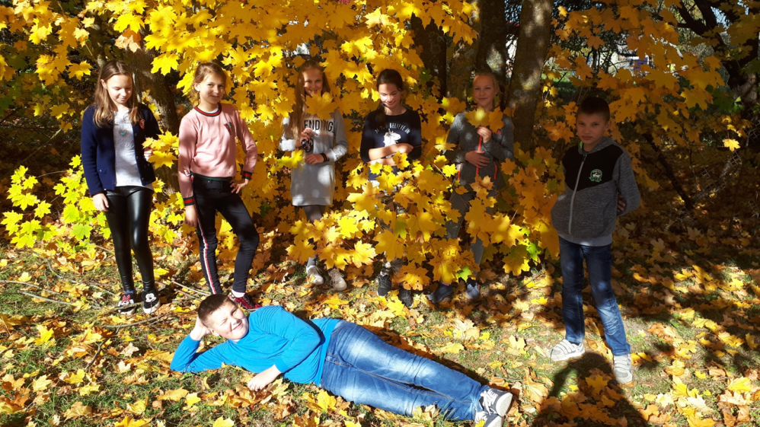
DRAUGIŠKOS ATMOSFEROS KŪRIMAS GAMTOJE, IŠVYKOSE

Slide 13
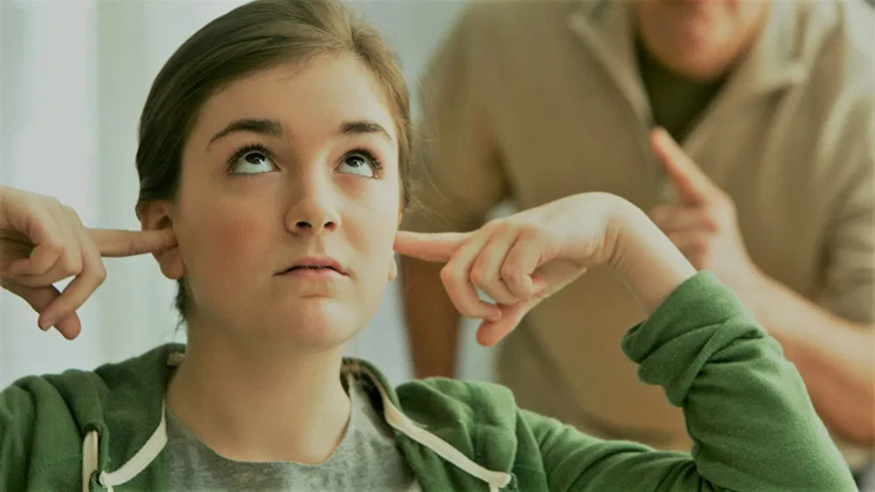
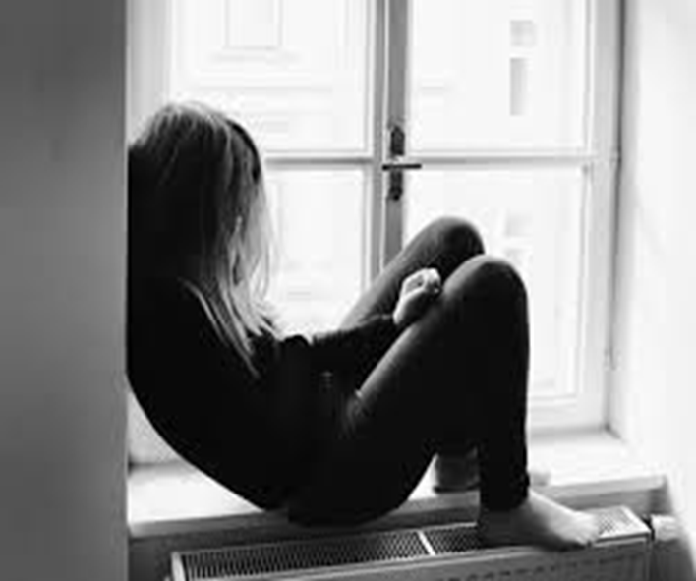
Viskas pasikeičia kai ateina
Paauglystė

Slide 14
Paauglys yra žmogus ir keičiasi jo vertybės. Jis suvokia, kad kažkada, kai buvo mažas, tėvai buvo labai arti, šalia. Atėjus paauglystei, vaikas pastebi, kad jis gali būti kitoks negu šeima – tėtis ar mama. Tada jam iškyla klausimas, o koks yra jis pats, ieško savęs, savo galimybių ribų.

Slide 15
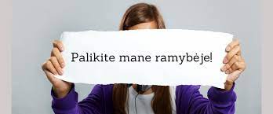
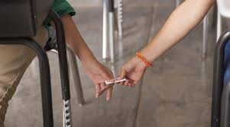
Psichologas, knygos „Jūsų vaiko ateitis“ autorius Karlas Pikhardas išskyrė 25 paauglystės požymius
Aš išskyriau, kas būdinga mano paaugliams
Nebegirdi prašymų.
Nuolat prieštarauja.
Jautriai reaguoja į juokelius.
Reikalauja asmeninės erdvės.
Reikalauja laisvės.
Ima blogiau mokytis.
Bando ribas, kiek jam leidžiama.
Greitai praranda susidomėjimą.
Audringai išreiškia jausmus.

Slide 16
Dažnai būna blogos nuotaikos.
Tampa labiau savikritiškas.
Tampa labiau išsiblaškęs, neorganizuotas.
Nuolat ką nors užmiršta.
Dažniau susiduria su bendraamžių atstūmimu.
Lygiuojasi į bendraamžius ir jų dievaičius.
Labiau susirūpinęs, kaip atrodo.
Stengiasi atrodyti suaugę.

Slide 17
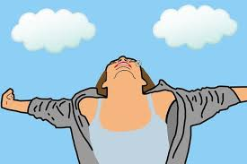
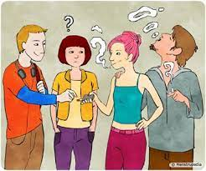
Ignoruoja namų/ klasės pareigas.
Kambaryje/klasėje palaiko siaubingą netvarką.
Teikia pirmenybę bendravimui ir pramogoms internete.

Slide 18
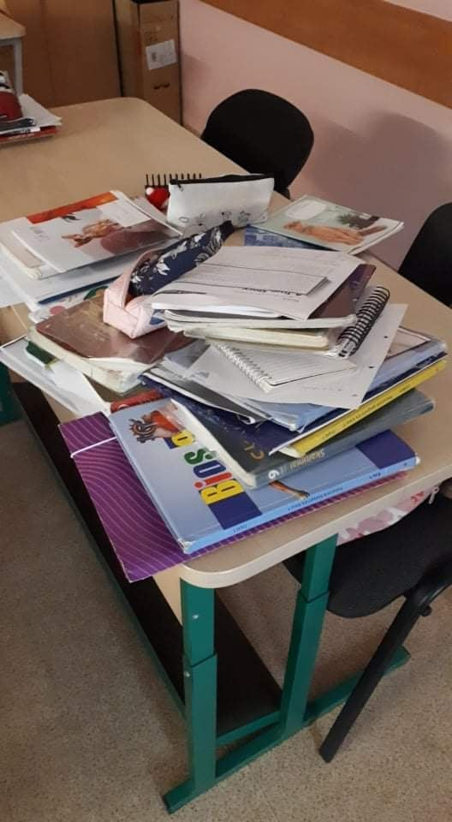
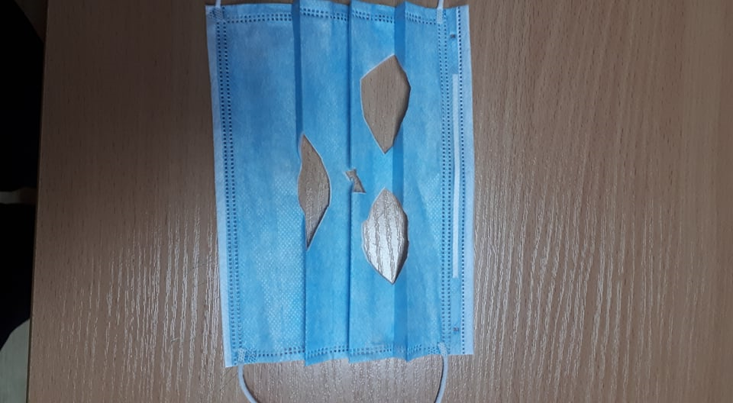
Todėl klasėje dažnai būdavo taip

Slide 19
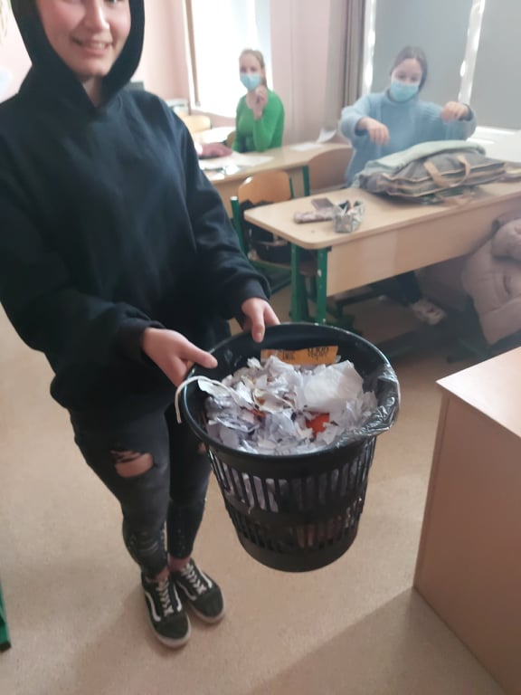
Kambaryje/klasėje palaiko siaubingą netvarką.
Teikia pirmenybę bendravimui ir pramogoms internete.

Slide 20
Lygiuojasi į bendraamžius ir jų dievukus.

Slide 21
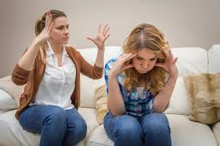
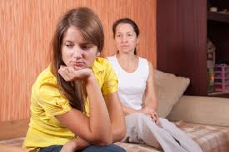
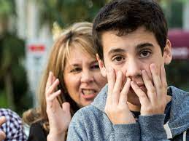
Įdomiausia, kad, kovodamas su paaugliais ir apskritai vaikais, suaugęs žmogus visada pralaimi.

Slide 22
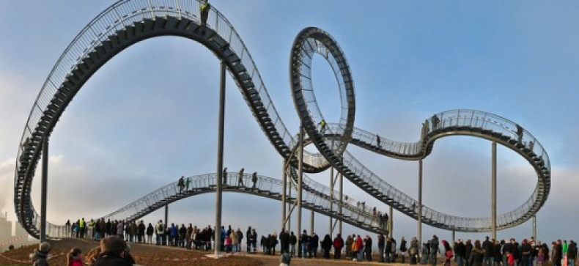
Paauglių emocijos yra kaip amerikietiškieji kalneliai
Paaugliai akimirksniu gali pradėti verkti, čia pat juoktis, po to supykti ir imti ginčytis ar tiesiog susijaudinti. Visa tai gali įvykti per labai trumpą laiką, bręstančiam žmogui viskas normalu ir tinkama.
Jų jausmai gali pasikeisti per dieną ar net valandą, ir tai normalu. Tokius pokyčius lemia hormonai.

Slide 23
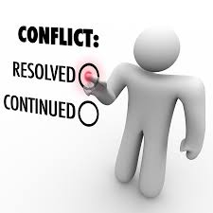
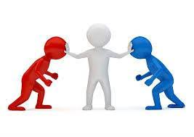
Pykčiai, nesutarimai, konfliktai
Klasių valandėlių metu įgyjama patirtis kaip valdyti;
Pyktį
Stresą
Pasitikėjimą savimi
Įveikti baimę
Bendradarbiauti komandoje

Slide 24
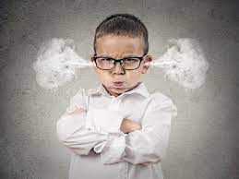
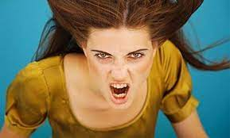
„Garo nuleidimas“
Yra skiriami penki pagrindiniai konfliktų sprendimo būdai: rungtyniavimas, prisitaikymas, vengimas, kompromisas ir bendradarbiavimas.
Geriausias būdas valdyti konfliktus yra bendradarbiavimas. Ši konfliktų sprendimo strategija dar vadinama „laimėti-laimėti“ (angl. win-win). Bendradarbiavime svarbu išsakyti savo ir išklausyti kitų emocijas – tai vadinama „garo išleidimu“. Taip pat svarbu iki detalių tikslintis nepasitenkinimo priežastis.

Slide 25
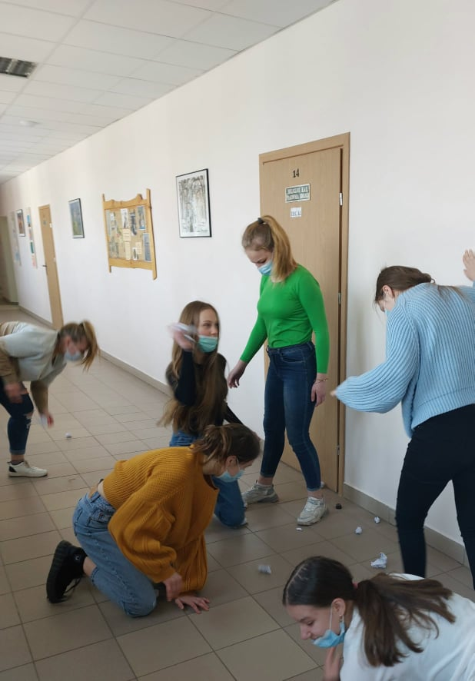
Taigi kaip sekėsi mano klasei spręsti ginčus – bendradarbiauti – „nuleisti garą“?
1 . Nuleisti emocijas, gerai išsikrauti – pradėjome popieriaus gniūžčių karą.

Slide 26
„Iškrovėm“ pyktį

Slide 27
2. Parašėme laišką, surašėme viską, kas guli „ant širdies“ ir suplėšėme iki skutelių.

Slide 28
Surašėm – suplėšėm

Slide 29
Palaidojom pykčius
3. Pasiėmėme mažą kastuvėlį, iškasėme griovelį (už mokyklos, laukuose) ir „palaidojome“ tuos pykčius – užkasėme.

Slide 30
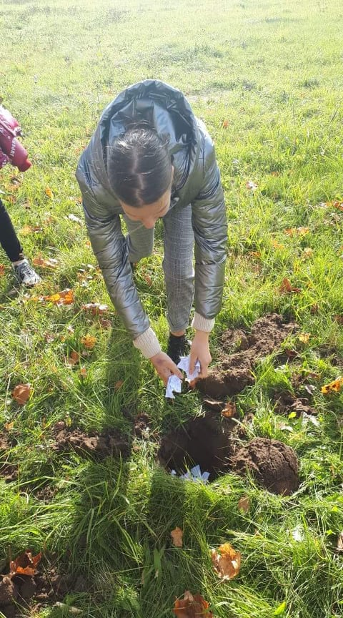

Slide 31
Pokalbis ir suvokimas – visi skirtingi
Svarbu pasikalbėti, atsiprašyti, draugauti...

Slide 32
Visi skirtingi, bet tai netrukdo draugauti...

Slide 33
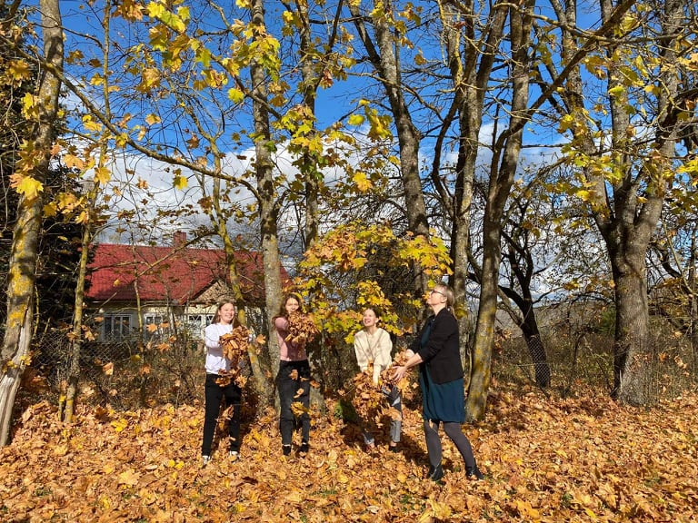
Nugalėti baimes ir pasitikėti savimi – kitoje aplinkoje
Pasitikėjimą savimi padeda formuoti atviras ir pagarbus bendravimas, teigiama bendravimo atmosfera. Labai svarbu, kad mokiniai turėtų galimybę bendrauti su bendraamžiais neformalioje aplinkoje, tai padeda nugalėti baimes, suteikia pasitikėjimo savimi.

Slide 34
Pokalbiai prie arbatos puodelio

Slide 35
Komandinis darbas moko bendradarbiavimo, pasitikėjimo kitais dirbant kartu.

Slide 36
Išlaisvinti save...
Sėkmingam bendravimui įtaką daro ir tinkama aplinka. Svarbu, kad ji būtų jauki, neįpareigojanti, patogi.
Neoficiali aplinka padeda lengviau reikšti savo mintis ir išgyvenimus.
Galimybė patogiai įsitaisyti ant minkštų sėdmaišių gerokai palengvins bendravimą negu tiesus sėdėjimas ant kėdės.

Slide 37
Aš „žvaigždė“
Mes neturime sėdmaišių klasėje, bet mes turime daug stalų ir kėdžių. Įveikti savo baimes ir padės įgauti pasitikėjimo savimi užduotis „aš žvaigždė“.

Slide 38
Pasak psichologų, pasitikėjimą savimi geriausiai lavina pasirodymai scenoje

Slide 39
Aš „žvaigždė“

Slide 40
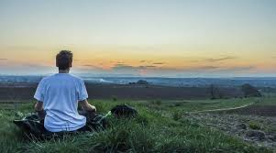
Ramybė ir meditacija
Stresas – šiais laikais nuolatinis žmogaus palydovas. Norėdami stresą įveikti tinkamai, turime mokytis jį valdyti. Kaip dažnai matome, net suaugusiesiems, nebūtinai pavyksta tai padaryti. O kaip tą sėkmingai įveikti jaunuoliui mokyklos suole, dar tik brandinančiam asmenybę ir jaučiančiam tėvų, mokytojų, draugų, visuomenės lūkesčius ir spaudimą?

Slide 41
Meditacija klasės valandėlės metu

Slide 42
Meditacija klasės valandėlės metu

Slide 43
„Kiekviena problema turi sprendimą. Vienintelis sunkumas – jį rasti“.
Kiekviena klasės valandėlė gali suteikti džiaugsmo, emocijų, atvirumo, ramybės...
Viskas priklauso nuo mūsų pačių – klasės auklėtojų, nes mokydami gyvenimo įgūdžių mokomės ir patys. Kiekviena diena išgyventa su mokiniais yra nauja diena ir išspręsta problema.
(E.Nefas) „Kiekviena problema turi sprendimą. Vienintelis sunkumas – jį rasti. Bet mes ieškome ir ieškosime....ieškome...ieškome...

Slide 44
Ačiū už dėmesį ir kantrybę

